Slide 1
Certificado Aberto em Microeletrônica
Frank Sill Torres
Professor Adjunto
OptMA^{lab} / ART
Departamento de Engenharia Eletrônica
Universidade Federal de Minas Gerais (UFMG), Brasil

Slide 2
Assuntos
Introdução
Áreas da Microeletrônica
Oportunidades em MG e no Brasil
O certificado em Microeletrônica

Slide 3
Introdução
Microeletrônica
  Tópico multidisciplinar
  Influencia das áreas como computação, telecomunicações, robótica, automação e sensoriamento, MEMS, ...
  Muito importante no mundo moderno
Demanda nacional e internacional por profissionais qualificados
  Tarefas de rotina
  Atividades de pesquisa e desenvolvimento
  Nas áreas projeto de circuitos integrados; leiaute VLSI; projeto de microsensores e microdispositivos; desenvolvimento e gerenciamento de processos semicondutores.

Slide 4
Áreas da Microeletrônica
Visão Geral
Os três áreas principais da microeletrônica
  Processos e dispositivos
  Circuitos
  Sistemas

Slide 5
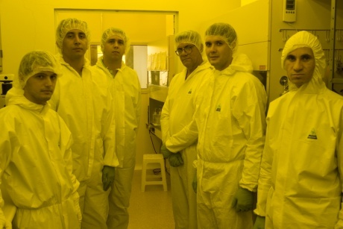
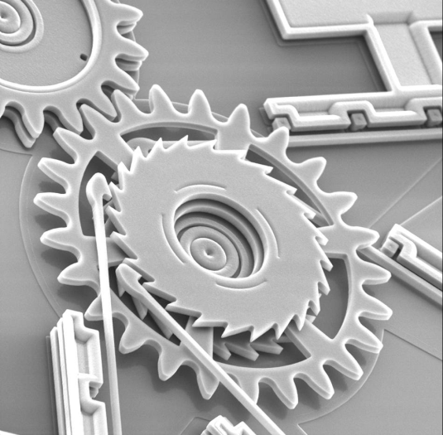
Áreas da Microeletrônica
Processos/Dispositivos
Todas as atividades relacionadas à fabricação de circuitos integrados (Litografia, Etching, Ion Implantation,…)
Projeto de novos dispositivos transistores (Bulk-CMOS, SOI, FinFet,…)
Trabalhos com matérias para semicondutores
Sistemas eletromecânicos micrométricos (MEMS), por exemplo:
  Microfone do iPhone5
  Microlentes
  Micromotores
Sala limpa - UFMG
Catraca como MEMS
(memx.com)

Slide 6
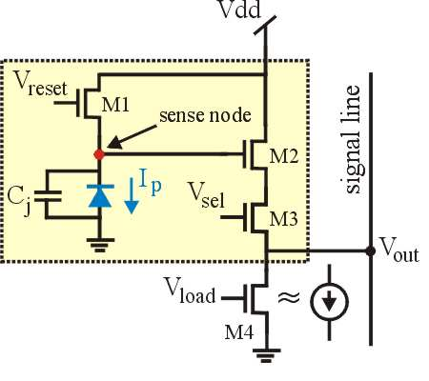
Áreas da Microeletrônica
Circuitos
Projeto de circuitos integrados analógicos
Projeto de portas lógicas
Projeto de sensores e atuadores integrados
Projeto de circuitos mistos (conversores, ...)
Projeto de circuitos de radiofrequência (RF)
Pixel ativo para câmera digital (OptMA^{lab})
high-V_{th}/T_{ox}
low-V_{th}/T_{ox}
Porta lógica com baixo consumo (OptMA/ART)

Slide 7
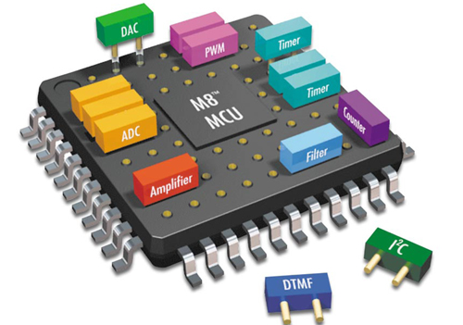
Áreas da Microeletrônica
Sistemas
Projeto de sistemas integrados
  Sistemas integrados de aplicação específica (ASIC)
  Processadores
  Sistemas em Chip (SoC)
  Digital / Análogo / Sinal-Misto
Projeto de blocos de propriedade intelectual (IP)
Projetos com FPGAs
Copyright: ELV.de

Slide 8
Oportunidades em
Minas Gerais e no Brasil

Slide 9




Oportunidades
Minas Gerais / Belo Horizonte
InventVision – Sistemas ópticas, FPGA
Jasper - Verificação
CMinas - MEMS (planejado)
SIX Semicondutores - Fabricação de CI, MEMS (em fase de construção)
Foxconn - Displays (planejado)

Slide 10
Oportunidades
No Brasil
CEITEC S.A. – Design House e fábrica de CI (Rio Grande do Sul)
Mais de 22 Design Houses
  DH-BH em Belo Horizonte, MINASIC em Itajubá
  CTI, Eldorado, LSI-TEC, von Braun, …
Várias outras empresas, p.e.:
  AEGIS / SEMIKRON: power devices
  SMART / HT Micron: Back-end for memories
  FREESCALE: Design center
CI Brasil – Programa para formação de projetistas de Circuitos Integrados (Rio Grande do Sul, São Paolo)

Slide 11
Oportunidades
Pesquisa
Inúmeros grupos no país
Por exemplo
  Centro de Componentes e Semicondutores (CCS) – UNICAMP
  Laboratório de Sistemas Integráveis (LSI) – USP
  Grupo de Microeletrônica (GME) - UFRGS
  Laboratório de Microeletrônica (LME) – UFRGS
  Departamentos de Física, Ciência da Computação da UFMG
  Os grupos LSI, OptMA^{lab}, OptMA^{lab}/ART, PSE-Lab nos Departamentos de Engenharia Elétrica e Engenharia Eletrônica da Escola de Engenharia

Slide 12
Atividades na UFMG

Slide 13
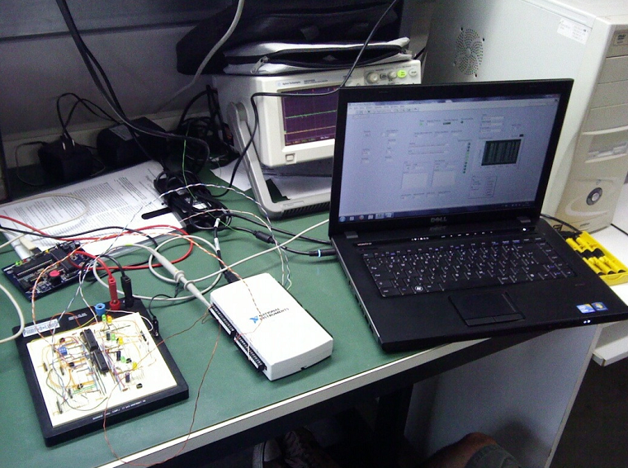
Atividades na UFMG / EE
LSI
Laboratório de Sistemas Inteligentes (LSI)
Coordenador: Prof. Ricardo de Oliveira Duarte
Áreas de atuação da Microeletrônica:
  Entender e modelar o efeito de falhas em CIs
    Diversidade de Dispositivos
    Diversidade de Arquiteturas
    Diversidade de Ambientes e Situações
  Emular o efeito de falhas em CIs
  Algoritmos genéticos em FPGAs
  Mitigar o efeito das falhas dos CIs nos Sistemas que os compreendem
  → Técnicas de Tolerância a Falhas

Slide 14
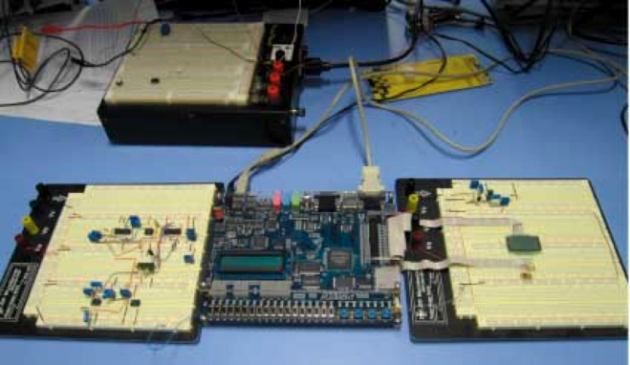
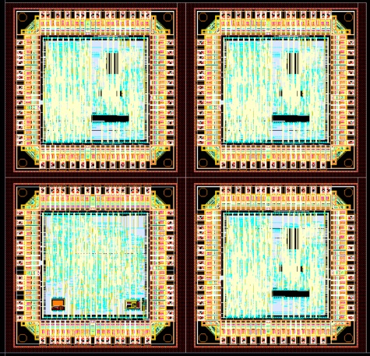
Atividades na UFMG / EE
PSE-Lab
Coordenador:
Prof. Diógenes Cecílio da Silva Jr.
Interesses:
  Projeto no nível de sistemas:
    Sistemas embarcados
    Sistemas em Chip (SoC)
    Concepção de circuitos integrados digitais e de sinais mistos
Rede de sensores sem fio

Slide 15

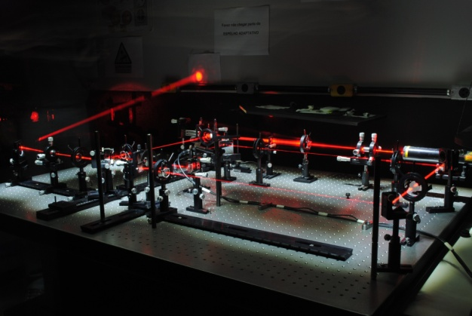
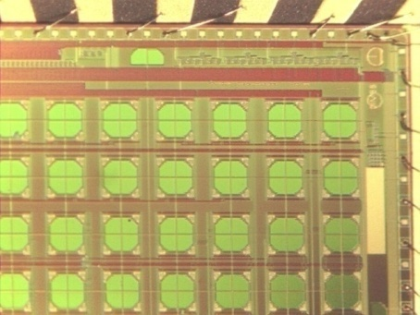
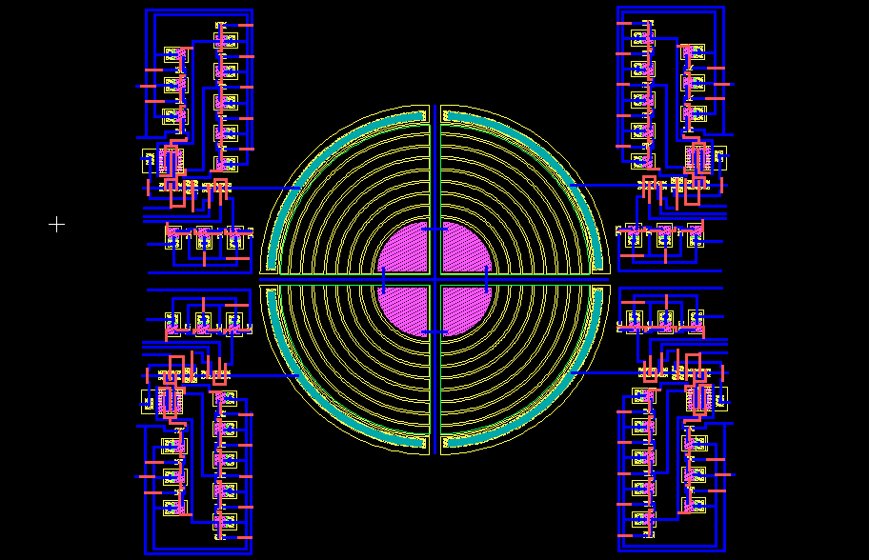
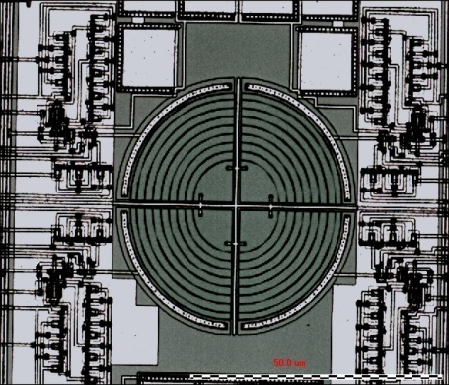
Atividades na UFMG / EE
OptMA^{lab}
Laboratório para Optrônica e Microtecnologias Aplicadas (OptMA^{lab})
Coordenador: Prof. Davies William de Lima Monteiro
Microelectrônica: Projeto de circuitos integrados analógico → píxeis customizados, sensores de imagens, dispositivos ópticos sensíveis à posição (PSDs)
Óptica adaptativa: aberração de frentes de ondas, componentes, sistemas
Micromachining: Projeto e Fabricação de Microcomponentes (MEMS)
Óptica oftálmica: tecnologia caracterizarão de lentes intraoculares

Slide 16
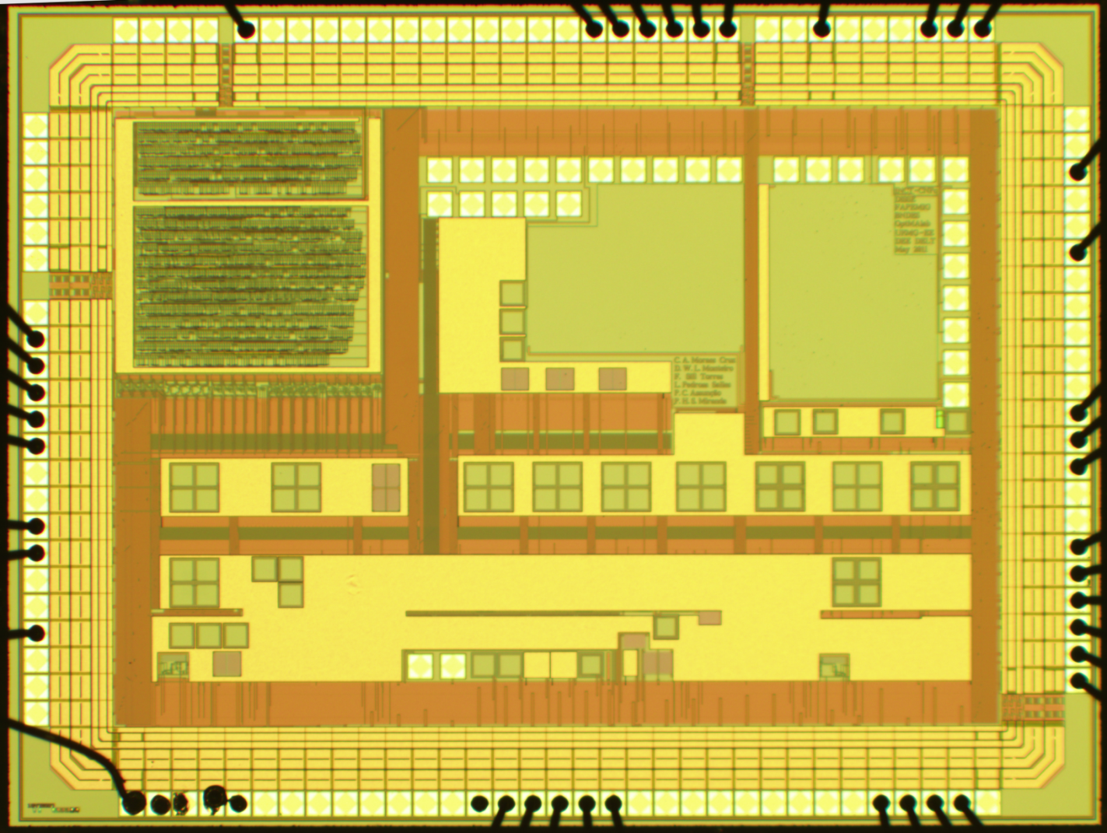
Atividades na UFMG / EE
OptMA^{lab} - CI para leitura de um sensor infravermelho
CMOS AMS 0.35µm
Área: 12mm²
3,3V e 5,0V
> 90 pinos
> 60 estruturas
Circuitos digitais
Circuitos analógicos
Circuitos mistos
Fotodiodos
Fotoresistores

Slide 17

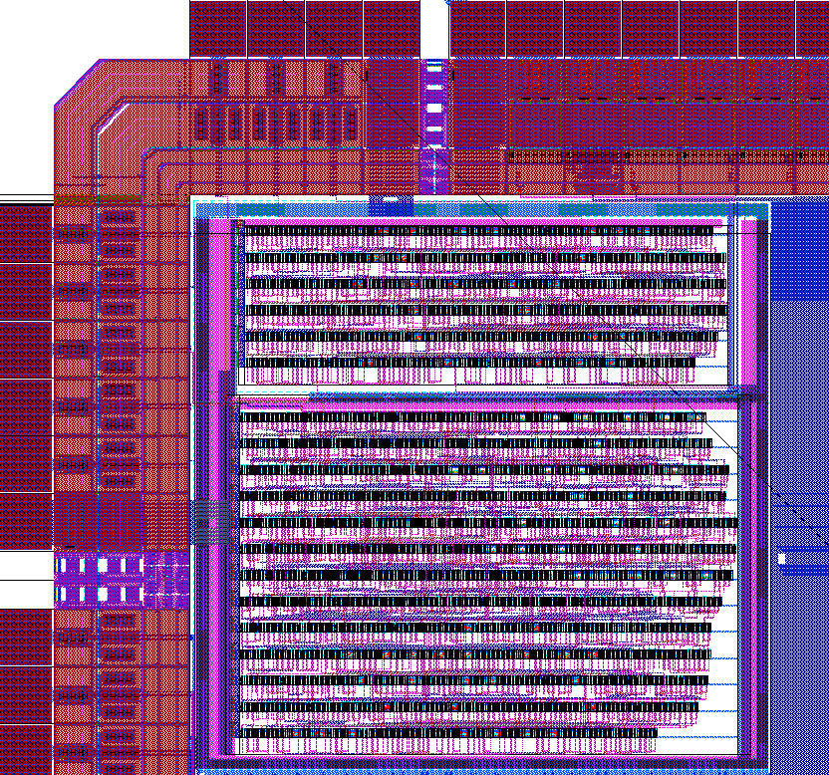
Atividades na UFMG / EE
OptMA^{lab}/ART
ART
Asic-ReliabiTiy (OptMA^{lab} / ART)
Extensão da OptMA^{lab}
Coordenador: Prof. Frank Sill Torres
Dedicado a confiabilidade de aplicações em micro- e nanoeletrônica
Atividades nas áreas
  Projeto para confiabilidade
  Projeto para baixo consumo
  Desenvolvimento de ferramentas
  Nanotecnologias robustas
Mais informações: www.asic-reliabity.com

Slide 18
O Certificado em Microeletrônica

Slide 19
Certificação em Microeletrônica
Cenário
Brasil: necessidade de produtos com valor agregado
Escassez de profissionais gabaritados
Formação multidisciplinar
Setores fortes carentes de soluções nacionais inovadoras de alto nível: agroindústria, alimentos, saúde, transportes, energia
Novas iniciativas no Brasil: Design Houses, Produção de Chips, Micro- e Nanosistemas, CI-Brasil, ...
Maior incentivo dos governos
Atração de capital estrangeiro
Empresas com Pesquisa e Desenvolvimento estratégico
Exterior: demanda contínua por profissionais

Slide 20
Certificação em Microeletrônica
Formação do Aluno
Projeto de circuitos analógicos, digitais, sinal misto, rádio frequência
Projeto/fabricação de dispositivos semicondutores
Caracterização de chips e dispositivos singulares
Engenheiros qualificados em
  Projeto de circuitos integrados
  Tecnologia e física de dispositivos semicondutores
  Processamento de sinais
  Eletrônica analógica, digital e de potência
  Medição e instrumentação para microeletrônica
  Processamento industrial de semicondutores

Slide 21
Certificação em Microeletrônica
Flexibilização Curricular
Modelo de currículo antigo:
  Estrutura rígida
  Poucas opções para o aluno desenvolver aptidões específicas
Modelo Flexível
  Escolha da trajetória pelo aluno através da compatibilização de sua formação universitária com suas potencialidades
  Elaboração de proposição com orientação de um docente (Tutor)
  Com isso: Condições de adequação do currículo às demandas específicas de curso e de cada aluno

Slide 22
Estrutura Curricular
 |  | Disciplinas Optativas Obrigatórias
Depto. | Código |  | Créditos
ELE | EEE006 | Tecnologia de Dispositivos Semicondutores | 4

Slide 23
Depto. | Código | Disciplinas Optativas I | Créditos
ELT | ELT095 | Proj. com Amp.Op. e Circ. Analógicos Integrados | 3
ELT | ELT043 | Fontes de Alimentação CC e CA | 3
ELE | EEE004 | Interfaces para Microcomputadores | 3
DCC | DCC007 | Organização de Computadores II | 4
ELE | ELE037 | Otimização | 4
FIS | FIS045 | Introdução à Física de Semicondutores | 4
FIS | FIS127 | Introdução à Física do Estado Sólido | 4
FIS | FIS043 | Noções Físicas de Microscopia Eletrônica | 4
ICB | BIG140 | Impacto Ambiental | 4
QUI | QUI003 | Química Geral B | 4
ELT | ELT013 | Controle Digital | 4
ELE | ELE039 | Acionamentos Elétricos | 4
ELE | ELE040 | Laboratório de Acionamentos Elétricos | 3
DCC | DCC831 | TECC: Nanocomputação | 4
DCC | DCC831 | TECC: Nanotecnologia Computacional | 4
PPGEE | EEE935 | T ESS: Microtransdutores | 4
FIS | FIS074/76 | Estrutura da Matéria 1/2 | 4

Slide 24
Depto. | Código | Disciplinas Optativas II | Créditos
ELE | EEE027 | Projetos de Sistemas em VLSI | 4
ELE | EEE009 | Tóp. Esp. EE: Projeto de Sistemas Embutidos | 4
ELE | EEE009 | Tóp. Esp. EE: Amplificadores para Áudio | 4
FACE | ECN212 | Microeconomia IV | 4
PPGEE | EEE958 | Detecção e Análise de Imagens | 4
ELE | ENG075 | Tóp. Esp. ECA: Fundamentos de VLSI | 4
FIS | FIS074 | Estrutura da Matéria 1 | 4
FIS | FIS076 | Estrutura da Matéria 2 | 2
ELT | ELT040 | Eletrônica de Potência | 4
ELT | ELT042 | Lab. Eletrônica de Potência | 3

Slide 25
Mais informações?
Marque um horário:
Davies: davies@ufmg.br / 3409-3416
Frank: franksill@ufmg.br / 3409-3454

